Slide 1
Волгоградская региональная акция
«Я живу на улице героя»,
приуроченная к празднованию
77-й годовщине Победы в Великой Отечественной войне
Улица имени
Елены Стемпковской
Презентацию подготовили обучающиеся
детского объединения «Затейники»
Текучев Никита

Slide 2
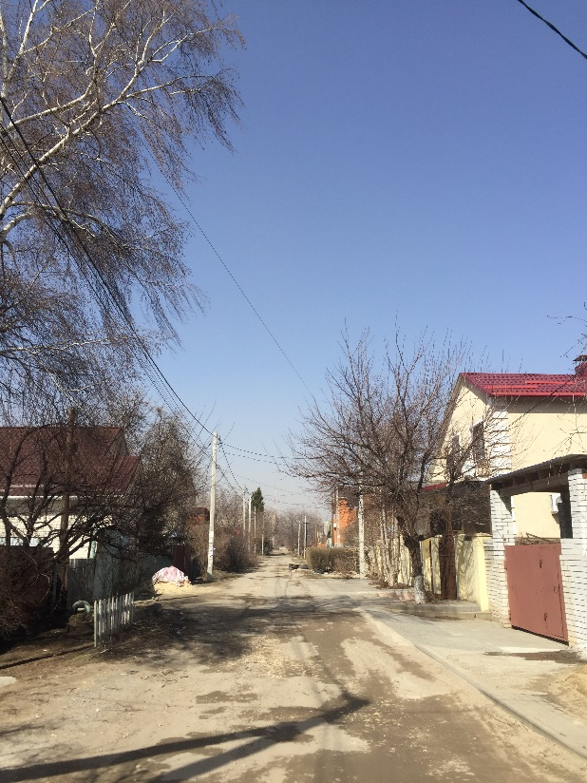
Улица имени Елены Константиновны Стемпковской находится в Дзержинском районе Волгограда.

Slide 3
Имя этой героической девушки, принявшей мученическую смерть во время Великой Отечественной войны, не вошло в учебники истории. Плененной, фашисты отрубили ей руки, надеясь узнать военную тайну, но Лена не проронила и слова, предпочтя смерть позору и нарушению военной присяги.

Slide 4
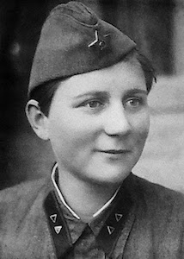
Елена Стемпковская родилась близ Минска в 1921 году, потом переехала с родителями в Узбекистан, откуда добровольцем ушла на фронт в 1941-м. Весной 1942 года в составе группы девушек–добровольцев, окончивших курсы радиотелеграфисток, прибыла в штаб Юго-Западного фронта. Приняв военную присягу, она получила назначение в действующую армию – 216-й стрелковый полк.

Slide 5
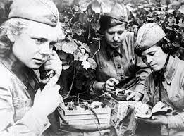
В двадцатых числах июня 216-й полк занял оборону западнее села Зимовенька. Елена до конца оставалась на передовой Она ведь была радистка и, при отсутствии проводной связи, обеспечивала передачу необходимых данных в радиоэфире. Позывной «Роза» хорошо знали и в штабе батальона, и в штабе полка, хотя саму Лену многие даже в глаза не видели. Когда немцы сумели прорвать оборону и выйти к селу Зимовенька, она продолжала свою непростую работу и выдавала координаты наступающих фашистов. Потом связь оборвалась…

Slide 6
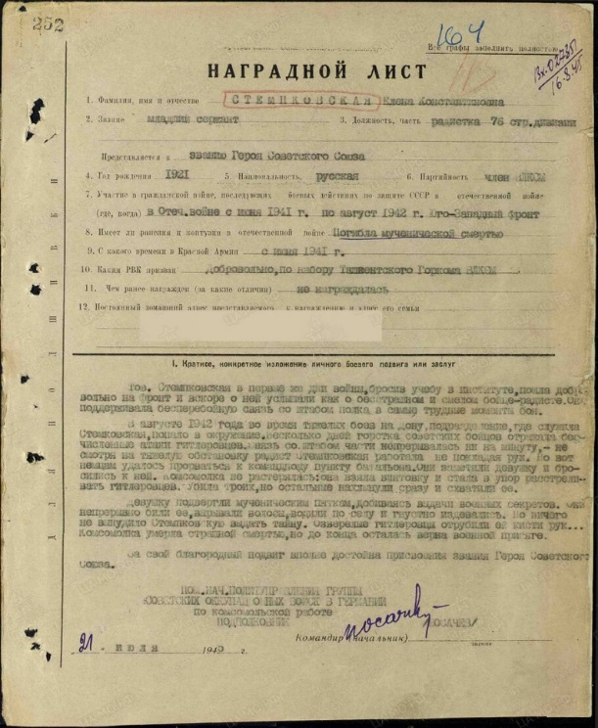
Звание Героя Советского Союза ей присвоили лишь в мае 1946 года – во многом благодаря инициативе ее однополчан, которые настаивали на награждении мужественной радистки.
.

